Slide 1
Třídní schůzky 5.C
25. ledna 2024
zápis + podpisy

Slide 2
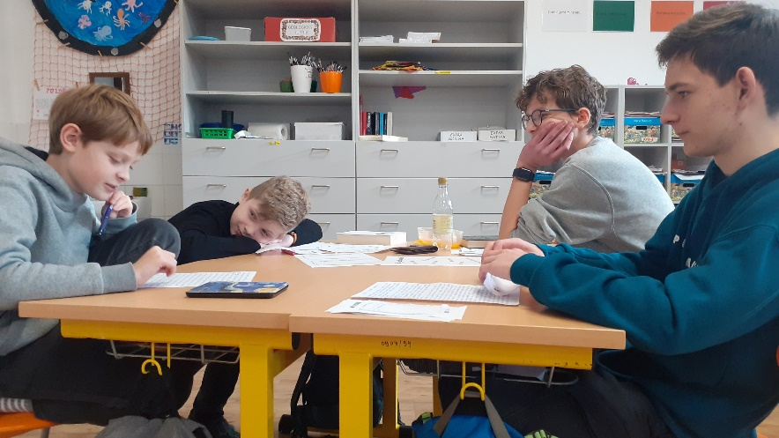
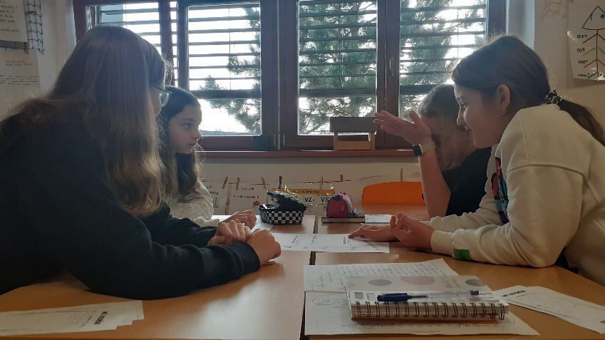
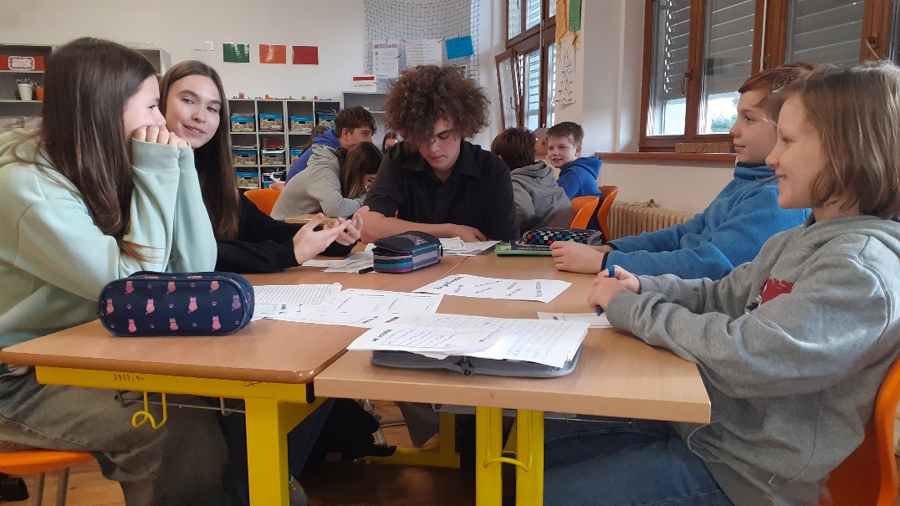
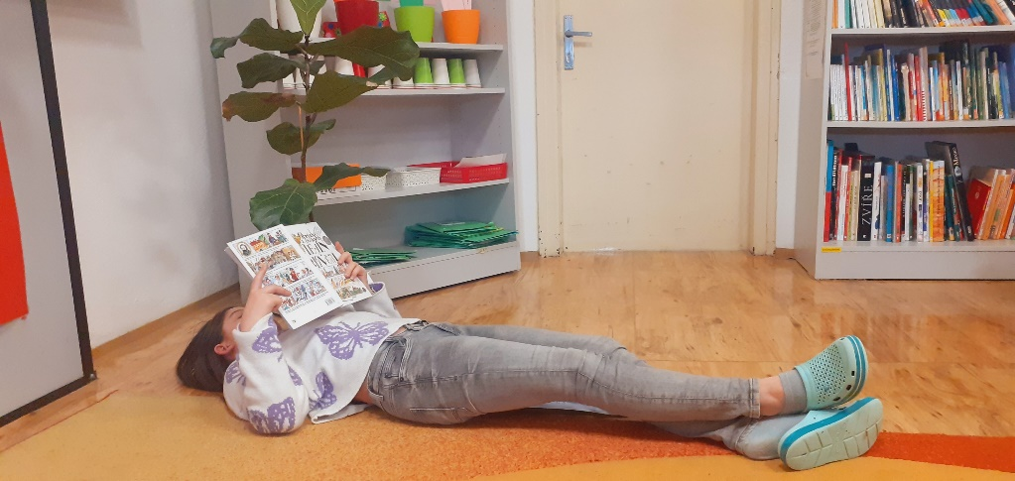
Ohlédnutí a poděkování

Slide 3
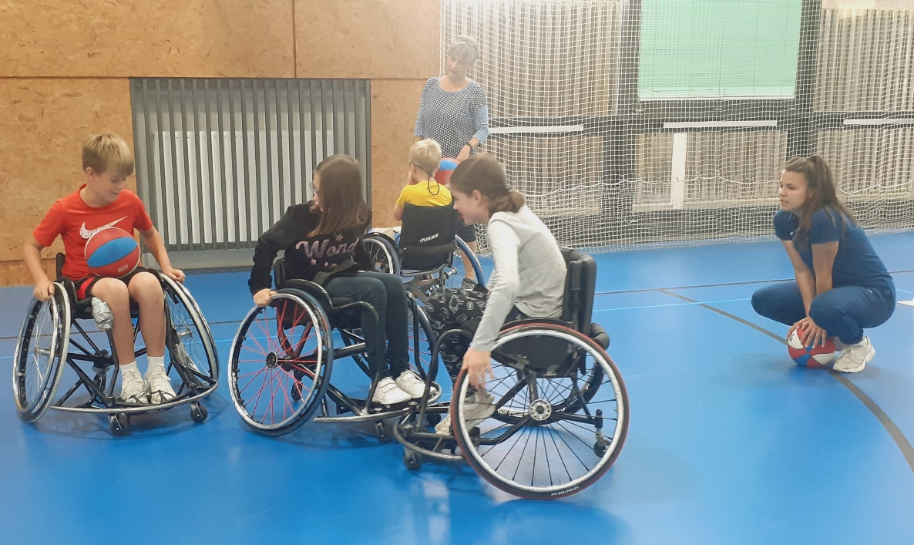
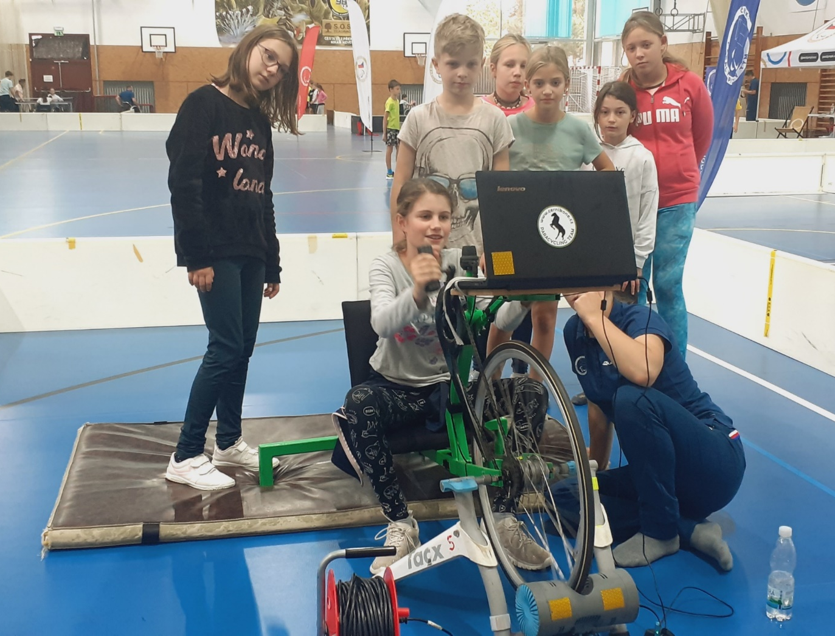

Slide 4
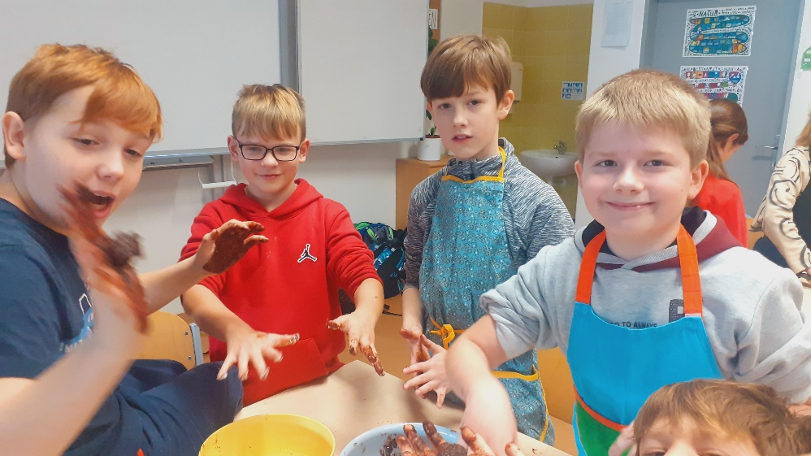
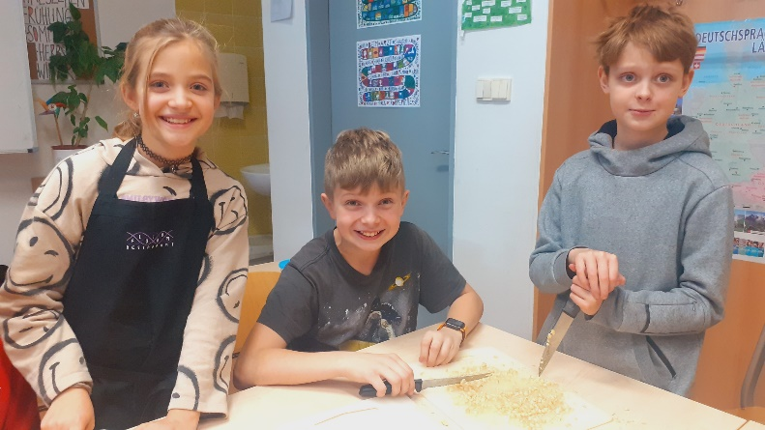
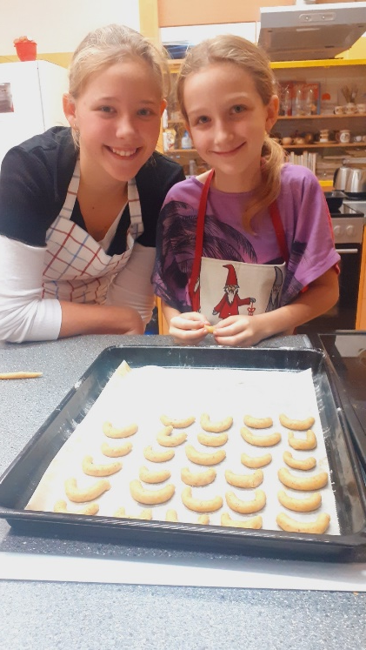
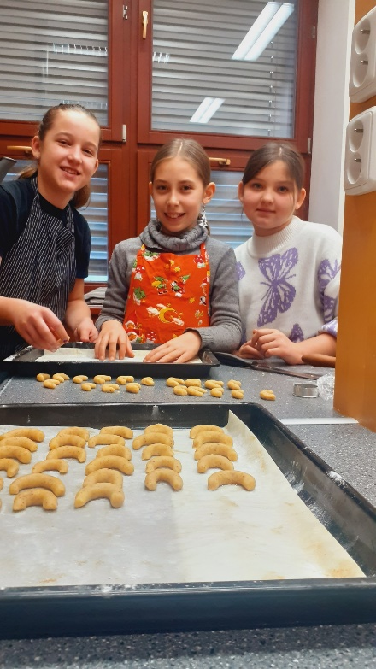
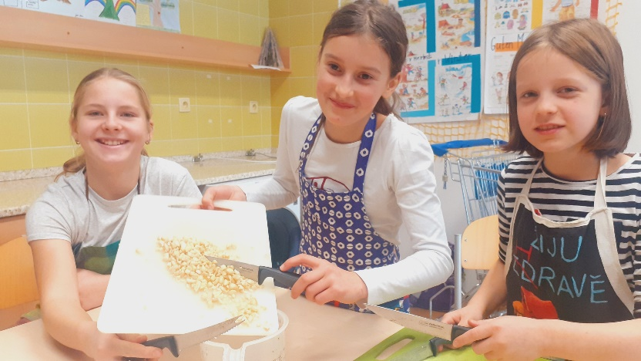
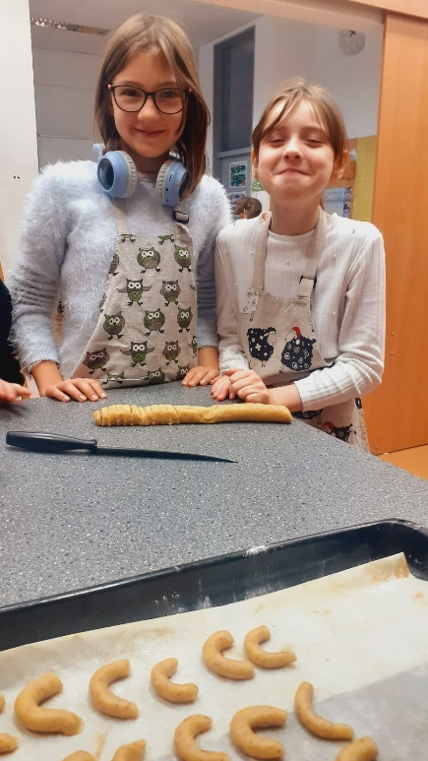
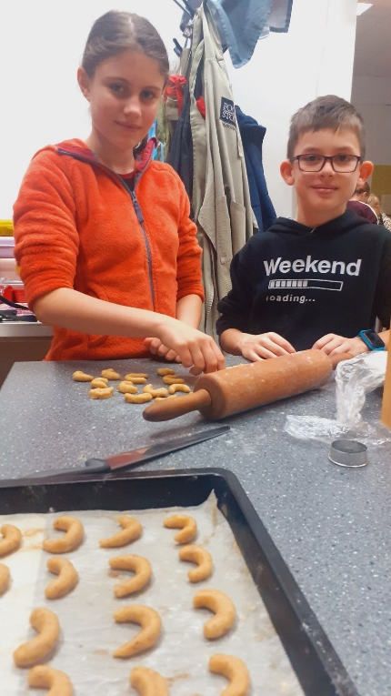
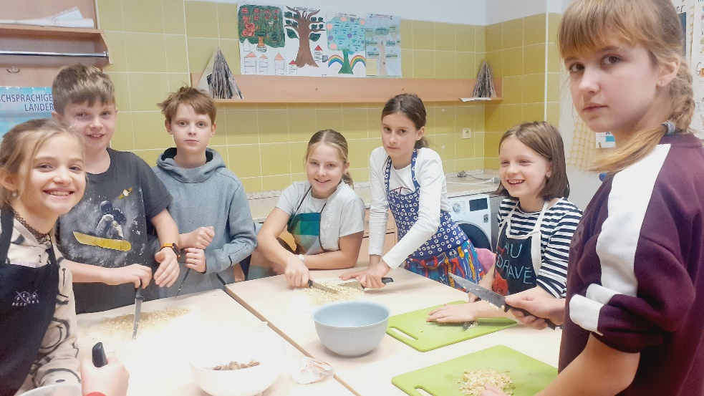
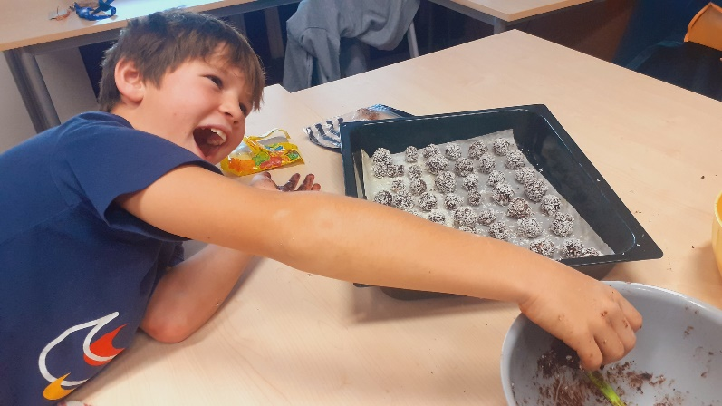

Slide 5
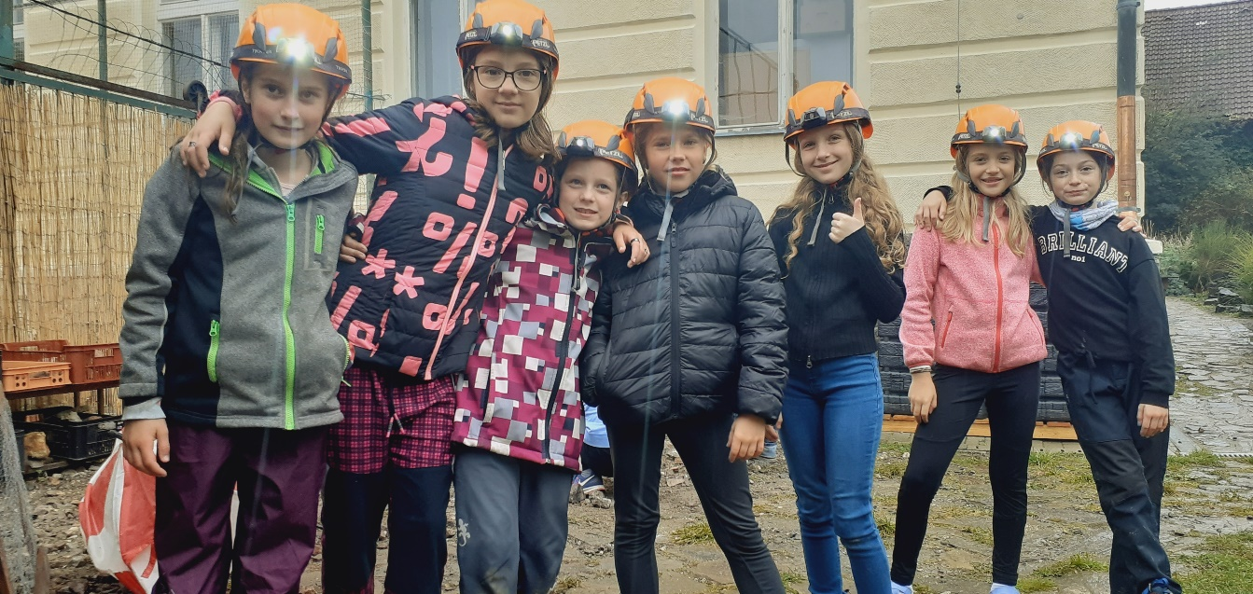
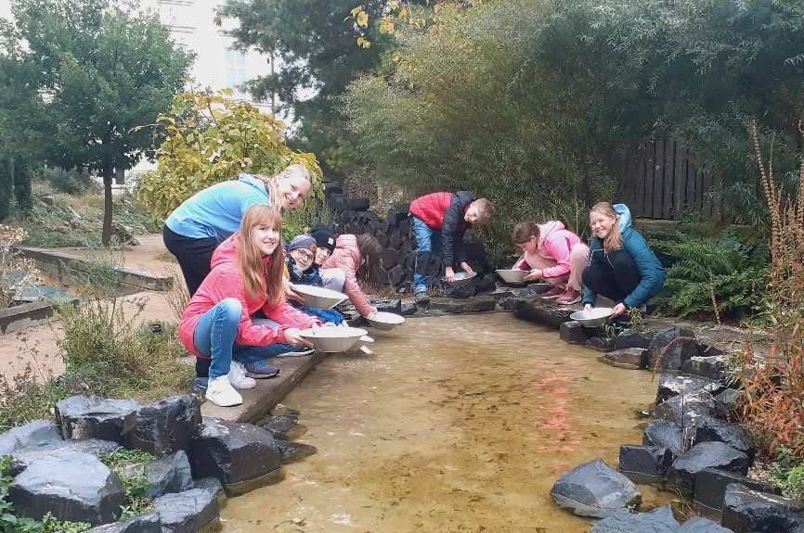
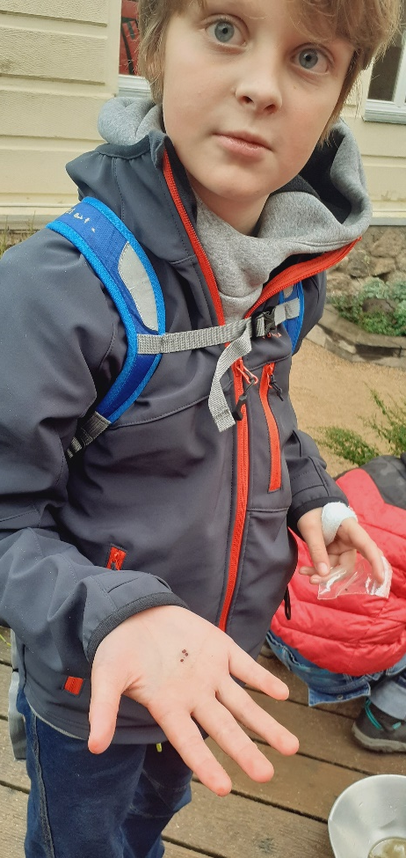
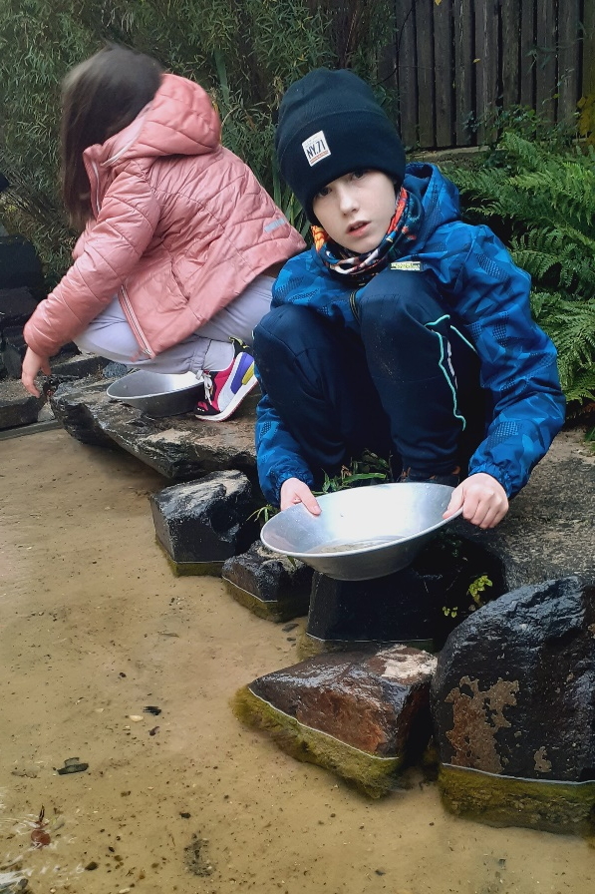
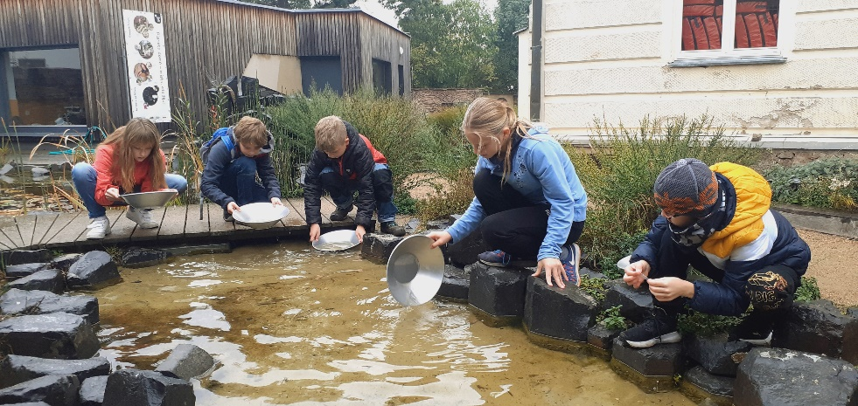

Slide 6
Kalendárium
Vysvědčení 31.1.- zkrácená výuka dle rozpisu
Třídní schůzky
30. 5. 2024
Informativní odpoledne
duben
Ředitelské dny
19. 1. 2024, 24. 5. 2024, 28. 6. 2024

Slide 7
Kalendárium
Prázdniny
Pololetní prázdniny – 2. 2. 2024
Jarní prázdniny - 5. 2. – 11. 2. 2024
Velikonoční prázdniny – 28. 3. 2024
Vysvědčení rozdáváme 27. 6. 2024
Hlavní prázdniny - 1. 7. 2024 - 31. 8. 2024

Slide 8
Hodnocení – 1. pololetí
Český jazyk
Pololetní písemná práce
4 přečtené knihy
2 dokončené příběhy
SKN
Souhrnný test
Vedení portfolia
Matematika
Pololetní písemná práce

Slide 9
Matematika
základní početní operace
přednost početních operací
rovnice – přepis prostředí do rovnice s X
desetinná čísla
zlomky
Dělení dvojciferným číslem
Rýsování- popis konstrukce
Převody základních jednotek
Český jazyk
ě/je
mně/mě ve slovech
zdvojené souhlásky
předpony s, z, vz
přídavná jména – druhy, vzory, i/y
slovní druhy
koncovky podstatných jmen + mluvnické kategorie
shoda přísudku s podmětem
Druhy přísudků
podmiňovací způsob
časování sloves

Slide 10
Akce třídy
Lyžařský výcvik (10. 3. – 15. 3. 2024)
Pokud byste přivítali finanční pomoc s platbou , prosím zavolejte mi co nejdříve, existuje fond pomoci.
Týden sportu 17. – 21. 6. 2024)
Krizové řízení (postupně celá škola prochází výcvikem)

Slide 11
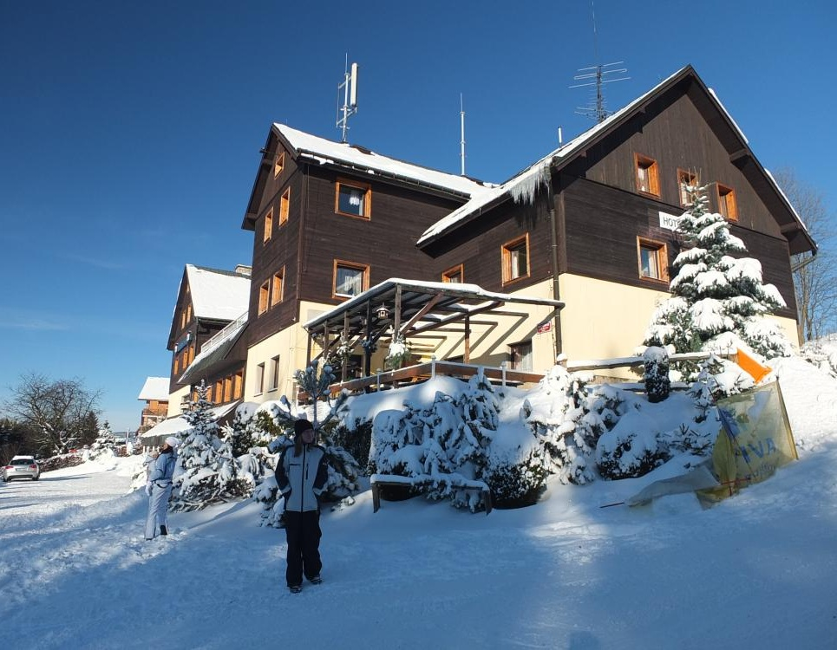
Lyžařský kurz
Bereme svoje
Benecko, Hotel Krakonoš
Přihláška a platba zálohy
Velikost bot běžky
Vedoucí zájezdu: Mgr. J. Kopáčová
Jitka.kopacova@zskunratice.cz
Chci půjčit od školy
Píšeme vždy

Slide 12
Bakalářská práce 5. ročníku
Závěrečná komplexní práce testující schopnosti žáka páté třídy.
Práce, která ve výsledku zvedne sebepojetí dětí, často zjistí, že umí víc, než si myslely.
Smysluplná aplikace naučeného učiva a osvojených kompetencí.
Důstojné uzavření prvního stupně.
Práce, která vychází z vysokoškolských bakalářských prací: Teoretická část, Praktická část, dotazník + analýza, Experiment + analýza
Práce, kterou žák veřejně obhajuje před porotou a diváky za pomoci digitální prezentace a dalších pomůcek.

Slide 13
Bakalářská práce
Bakalářská práce k nahlédnutí
https://www.flipsnack.com/EB67B899E8C/pokemoni-bp.html
Sdíleno s třídním učitelem přes Onedrive
Knihovna, studovna + počítače (denně)

Slide 14
Bakalářská práce lední medvěd
Vytvořil: žák 5. třídy

Slide 15
Obsah
Obsah
Úvod
Praktická část
Výzkumná část
Závěr
Děkuji za pozornost

Slide 16
úvod
Vybral jsem si téma medvěd lední, protože mám rád zimu a také mám rád chlupatá a masožravá zvířata. Lední medvědi se mi líbí, protože vydrží plavat na dlouhé vzdálenosti.

Slide 17
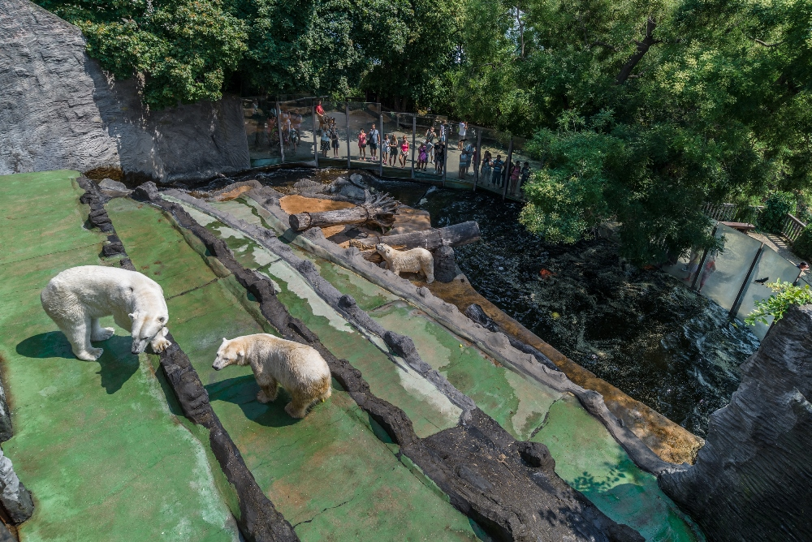
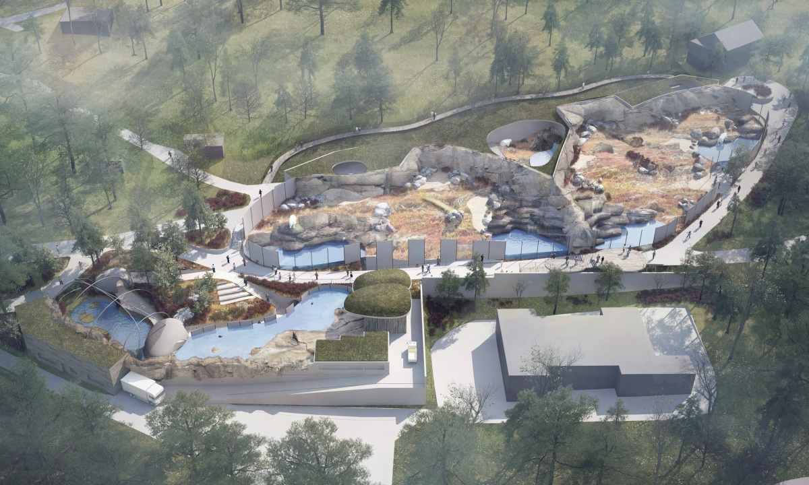
Praktická část
Ve své praktické části jsem šel do Zoo Praha se podívat na ledního medvěda a stvořil jsem o ledním medvědovi básničku
Výběh ledních medvědů
Nová expozice ledních medvědů

Slide 18
Výzkumná část
U této otázky mě překvapilo, že hodně lidí si myslí, že správná odpověď jsou ryby (ovšem je to tuleň)

Slide 19
závěr
Závěr
Bakalářská práce se mi psala dobře
Tomuto tématu se budu ještě věnovat
A také bych byl rád, kdyby jste se mi podívali na elektronickou BP

Slide 20
Děkuji za pozornost máte nějaké otázky ?

Slide 21
Příjímací zkoušky na gymnázia
Web školy: https://www.zskunratice.cz/web/aktuality/terminy-prijimacich-zkousek-na-stredni-skoly-a-konzervatore.11841
Informační portál k přijímacím zkouškám: https://www.prihlaskynastredni.cz/
Orientační počet: 13 žáků půjde zkusit

Slide 22
Třídní klima
Probíráno s žáky.
Stanovování hranic bezpečí.
Virtuální komunikace a její vulgární aspekty + doporučení
Spolupráce se školním psychologem

Slide 23
Prostor
pro
dotazy

Slide 24
Pro dnešek je to vše
Těším se na další spolupráci v roce 2024 a přeji pěkný večer

